Slide 1
中世纪的东欧：斯拉夫文明
世界中世纪史
第七课

Slide 2
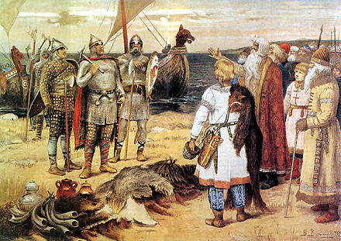
第七课
目录
一、民族起源
二、西部——捷克与波兰
三、南部——混乱的巴尔干
四、东部——罗斯诸国

Slide 4
一、民族起源

Slide 5
（一）斯拉夫人
（二）分布

Slide 6
（一）斯拉夫人（Slavs）
早期发展
早期生活区域：东欧大平原西南部，奥得河与维斯瓦河流域。
公元前最后几个世纪，逐渐形成东西两支。第聂伯河流域。
民族大迁徙时期，东西两支斯拉夫向南进入多瑙河下游和巴尔干地区，6世纪后形成南方斯拉夫人聚居区。
9世纪时，马扎尔人西迁至多瑙河中游潘诺尼亚平原，阻隔了各斯拉夫人分支的交流，三个分支逐渐走向不同的发展道路。

Slide 7
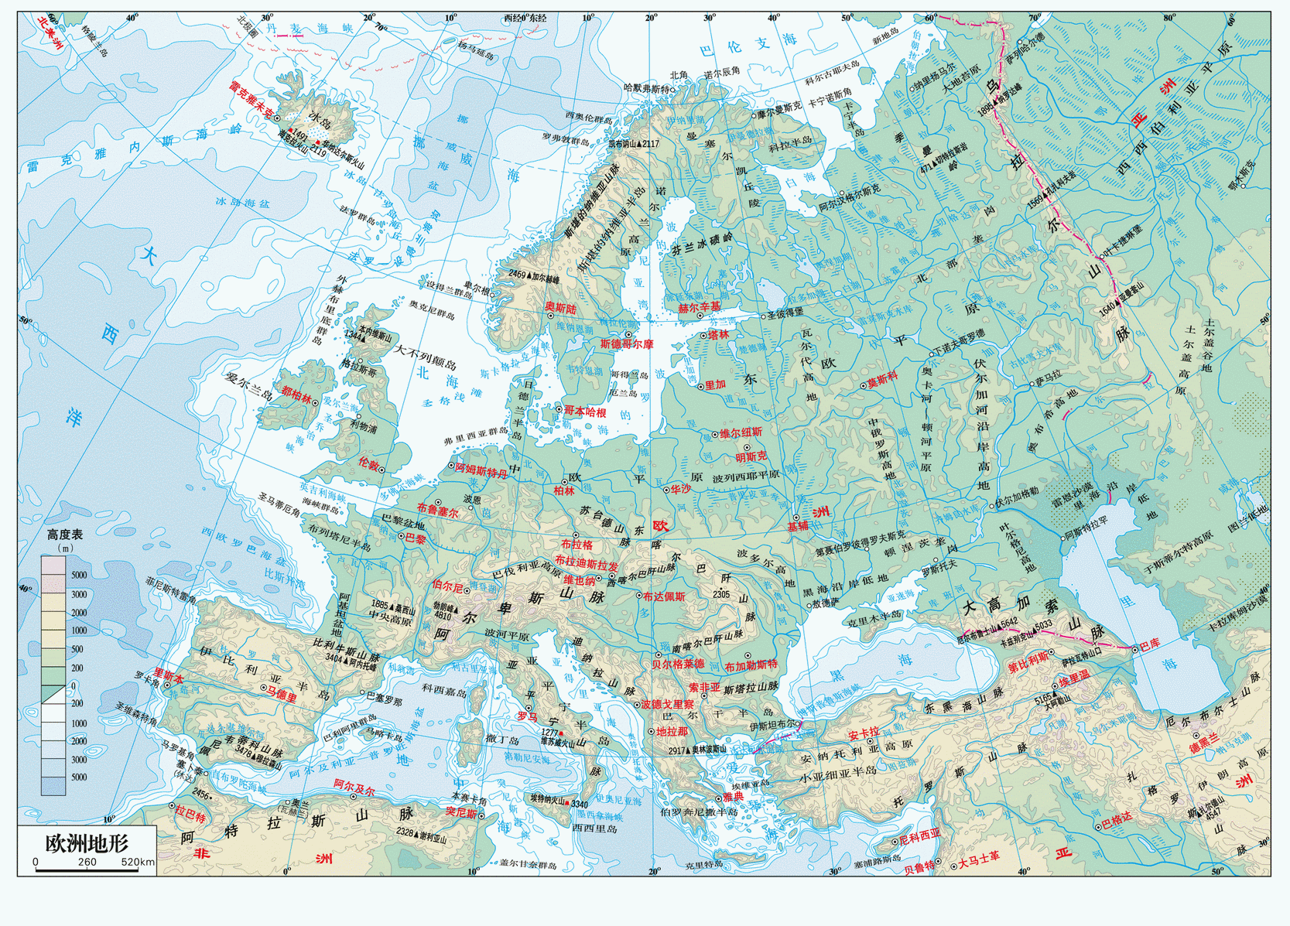

Slide 8
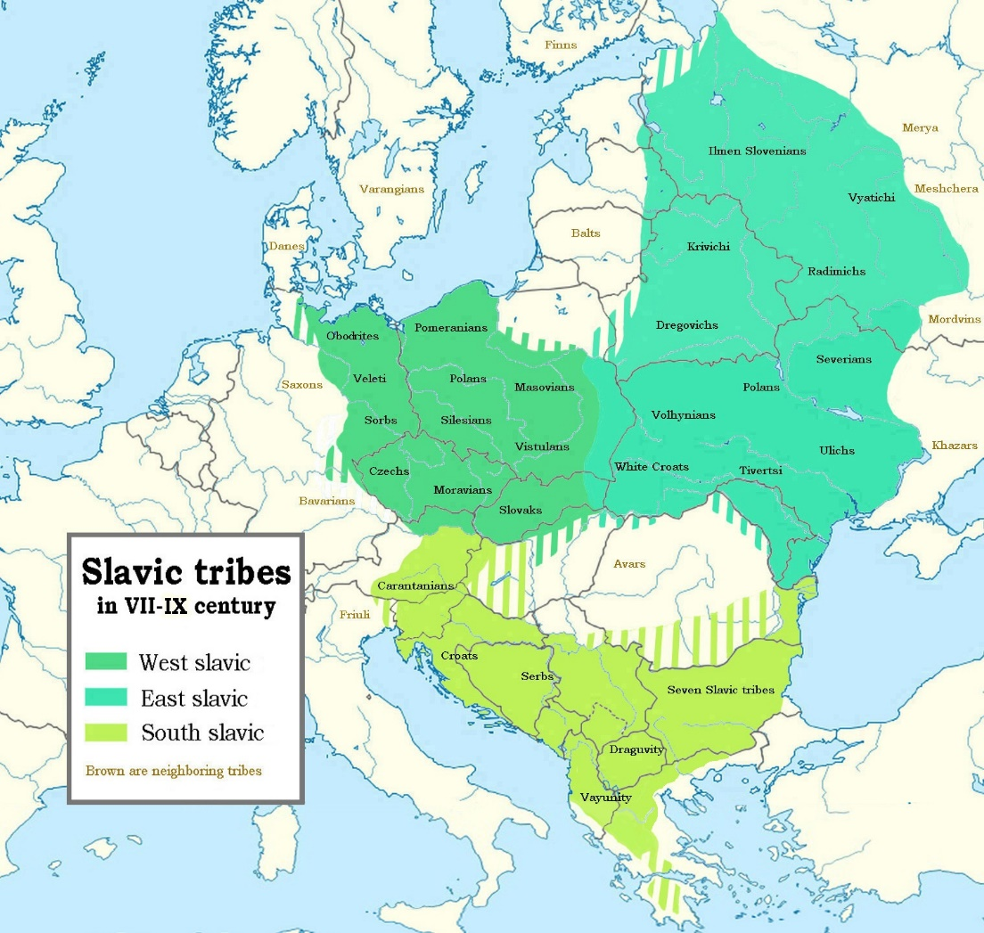

Slide 9
（一）斯拉夫人（Slavs）
名称由来
1世纪时，塔西佗称斯拉夫人为“维涅德人”（Venedi），6世纪后，维涅德人被称为“斯拉夫人”，主要是西斯拉夫人；东斯拉夫人被拜占庭史家称为“安特人”（Antes）。
古斯拉夫语slovo（“说同样语言的人”）。斯拉夫人称外人为němci，多指日耳曼人。
一说英语中的slave词根来自Slav，源自拉丁语的slavus（“奴隶”）。因为哥特人曾大批将这个民族卖给罗马人作为奴隶，故以此称呼这个民族。
斯拉夫语言中，slav一词为“光荣”、“荣誉 ”、“崇拜”等意。

Slide 10
（二）分布
西斯拉夫人：捷克、斯洛伐克、波兰人等。
南斯拉夫人：塞尔维亚人、克罗地亚人、斯洛文尼亚人、保加利亚人等。
东斯拉夫人：俄罗斯人、乌克兰人、白俄罗斯人等。

Slide 12
二、西部——捷克与波兰

Slide 13
（一）捷克
（二）波兰

Slide 14
（一）捷克（Czechs）
捷克国家的形成
西斯拉夫人一支。6世纪末到7世纪初，为了阿瓦尔人的威胁，早期的捷克部落联盟逐渐向国家演变。
第一个载入史册的是萨莫公国（Samo’s Realm，约623-658年）。原始社会末期，建立在部落联盟基础上，并未形成稳固的国家。
9世纪初，在对抗法兰克人的共同利益基础上，捷克人和斯洛伐克人建立了大摩拉维亚国家（Great Moravia，约833-906年）。863年，应大公罗斯提斯拉夫的邀请，拜占庭皇帝派出以西里尔和美多德为首的布教团，到摩拉维亚传教。

Slide 16
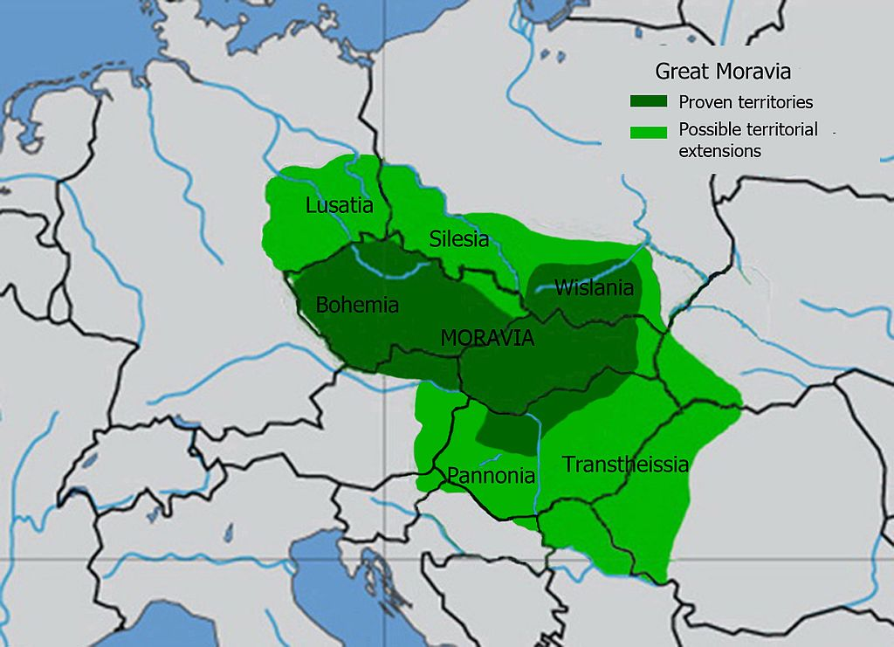

Slide 17
（一）捷克（Czechs）
捷克国家的形成
869 年，罗斯提斯拉夫败于东法兰克人。继位的新大公为与法兰克人修好，驱逐拜占庭的传教团，使捷克皈依了西部的拉丁教会 。
10世纪初，大摩拉维亚陷入分裂内乱。906年为匈牙利人所灭。
捷克人国家的中心转至波希米亚（ Bohemia ）地区。
895年，以波希米亚为中心形成了捷克国家。大摩拉维亚灭亡后，捷克长期处于德国的统治之下，直到10世纪末才得到独立，成为波希米亚公国。

Slide 18
（一）捷克（Czechs）
封建化进程
时间：约7世纪开始，12世纪时大体完成。
特点：
没有经历发达的奴隶制，直接跨入封建社会。12世纪时，封建贵族分为两个阶层：大封建主被称为“潘”，在政治和军事上地位显赫；中小封建主为“骑士”。
政治上长期依附于神圣罗马帝国。1085年和1158年，波希米亚公爵曾两次从皇帝那里获得国王的封授，但都未能世袭。1212年，皇帝腓特烈二世正式颁布诏书，将波希米亚公爵提升为波希米亚国王，并且永久世袭。波希米亚国王在神圣罗马帝国的政治生活中发挥着重要的影响。

Slide 19
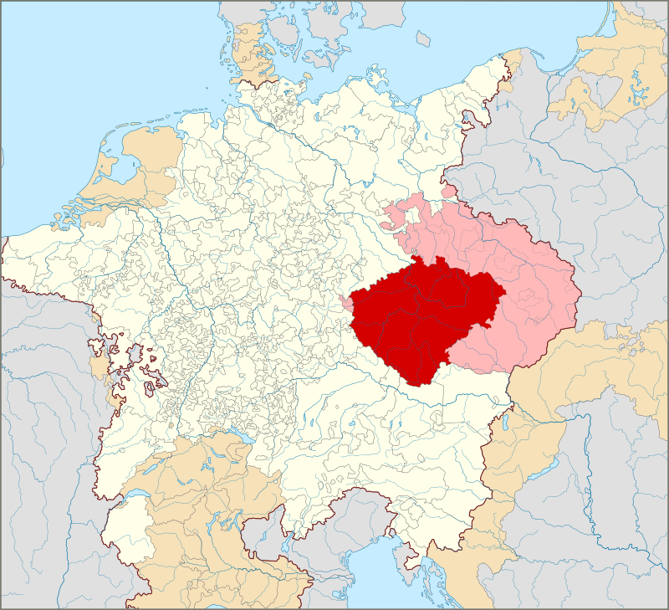

Slide 20
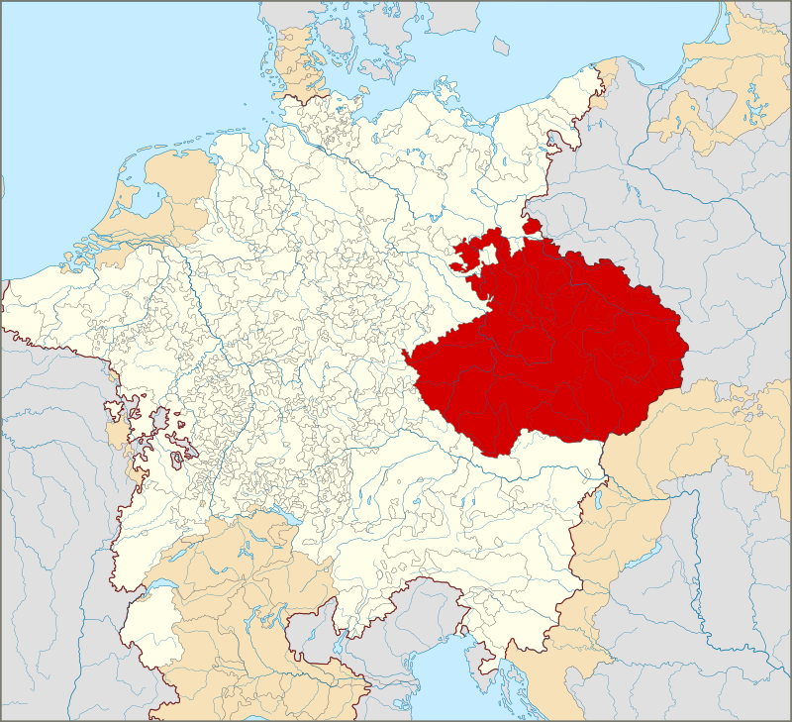

Slide 21
（一）捷克（Czechs）
德意志的影响
表现：德国各阶层移民大量涌入，垦荒聚居，大量占有捷克的教职和土地。
影响：
加速了捷克的封建化进程，并使以采矿业和农业为主的捷克封建经济迅速发展。
捷克境内形成了一个德国教俗封建主为主体的特权阶层，基本控制了捷克的政治、经济命脉，攫取了大量财富。同时，捷克城市出现大量赤贫者。14世纪后期，捷克民族和阶级矛盾尖锐，矛盾集中点是捷克的天主教会。
捷克贵族的德意志化。他们接受德国人的影响，抛弃本族语言使用德语，竭力模仿德国人的生活习惯和穿着打扮，并以和德国贵族攀亲为荣。

Slide 22
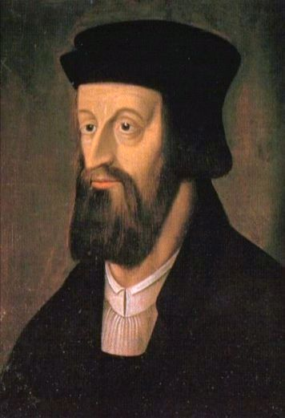
（一）捷克（Czechs）
约翰·胡斯
约翰·胡斯（Jan Hus，也有译为扬·胡司，1369-1415）。1393年毕业于布拉格大学，1398年在该校任教并成为正式教授，1400年成为神甫，在布拉格布道，1402年为布拉格大学校长。捷克宗教改革家和爱国者。

Slide 23
（一）捷克（Czechs）
胡斯的宗教主张
没收教产，收归国有。
世俗权力高于教会权力，否认教皇的最高权威。
取消教会特权，建立廉价教会。
《圣经》最高权威论，圣经是教义的唯一源泉。
用本民族语言做礼拜。
胡斯把爱国主义的宣传和揭露天主教会的黑暗结合起来，切中时弊，受到捷克人民群众的热烈拥戴，威望与日俱增。宗教改革外衣掩盖下的捷克民族独立情绪日渐高涨。

Slide 24
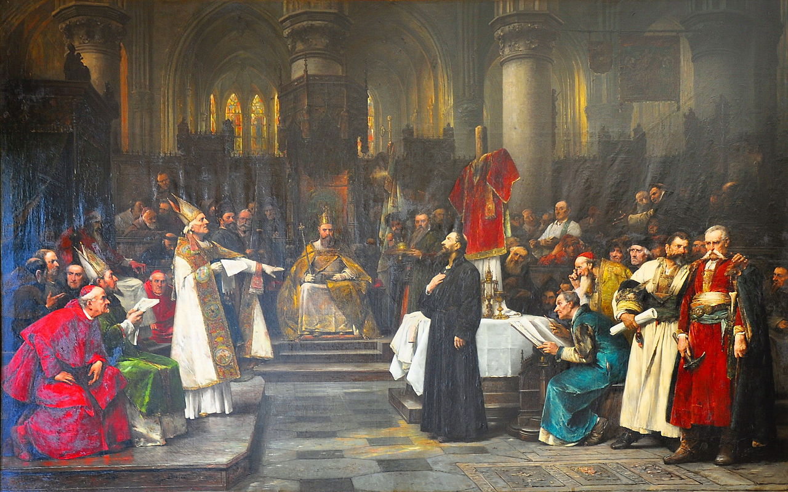
康斯坦茨宗教会议（1414）

Slide 25
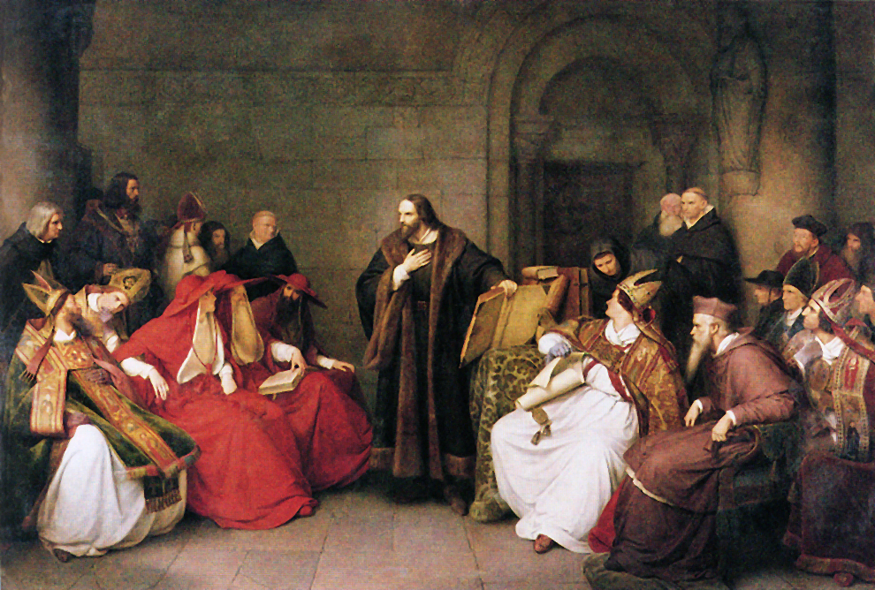

Slide 26
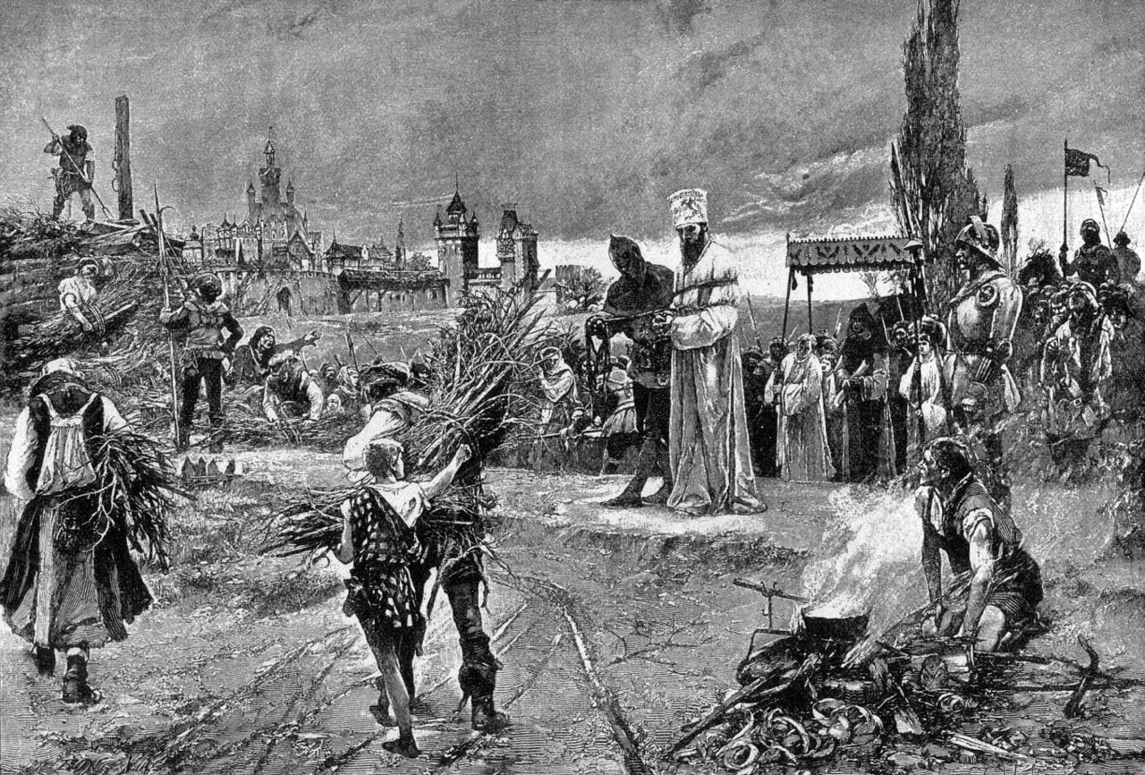
胡斯被处以火刑（1415.7.6）

Slide 27
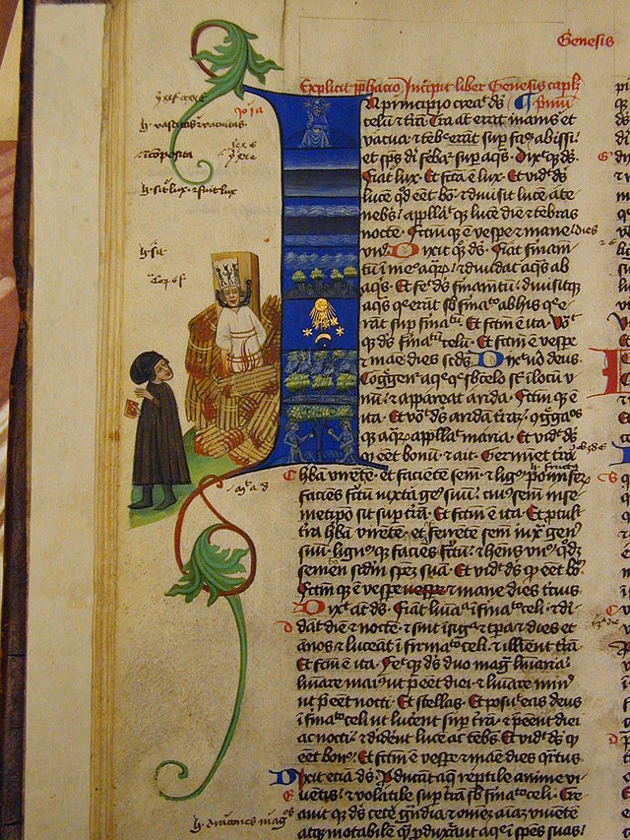
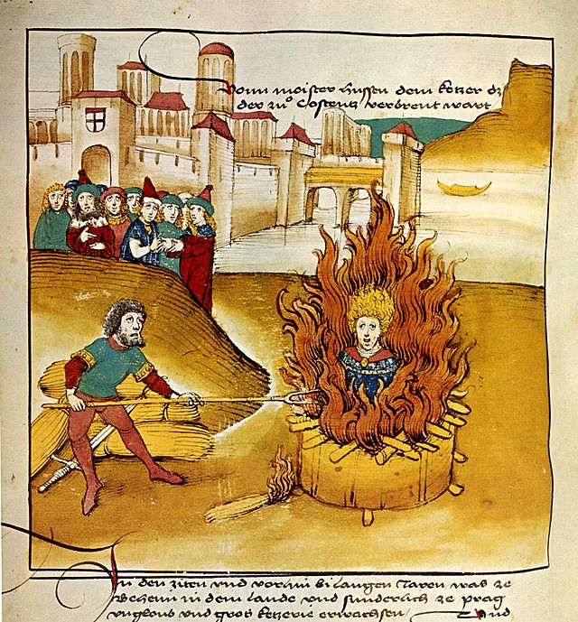

Slide 28
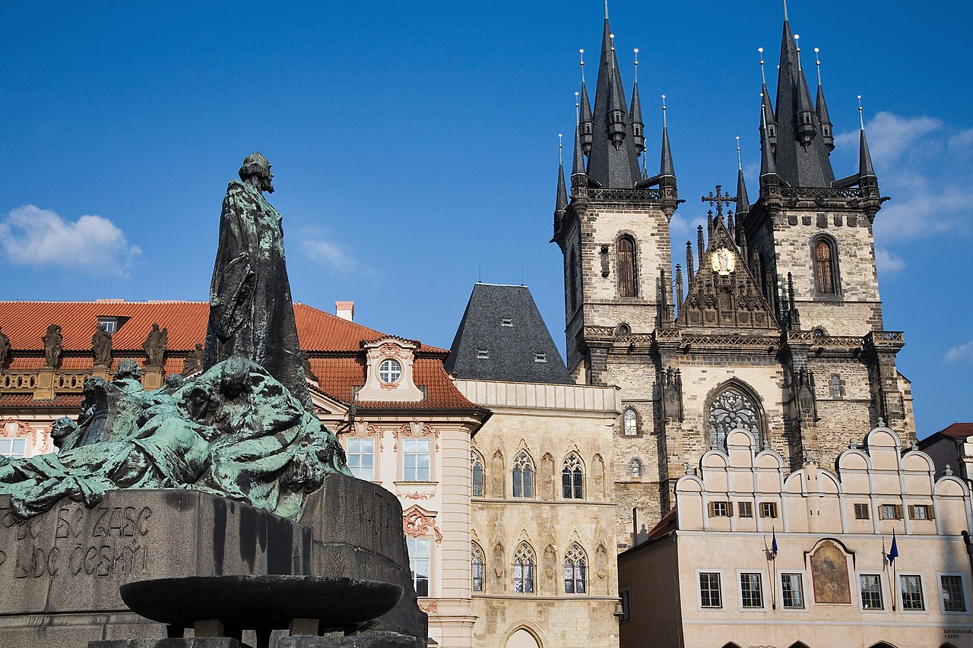
布拉格旧城广场的胡斯纪念雕像（1915）

Slide 29
（一）捷克（Czechs）
胡斯战争（1419-1434）
胡斯殉道的消息激起了捷克人民的极大愤怒。反天主教会斗争愈演愈烈，1419年7月形成大规模农民起义。起义者以胡斯宗教改革思想为旗帜，以胡斯党人为领袖，史称“胡斯战争”。
根本原因：捷克封建社会阶级矛盾和民族矛盾空前激化，焦点集中于德国高级教士控制的天主教会。
斗争性质：起义者把斗争的矛头指向教会，要求捷克摆脱德国人的控制，因而这场战争同时也具有反抗外族压迫的民族解放性质。
“掷出窗外事件”（1419年7月30日），胡斯战争开始。

Slide 30
（一）捷克（Czechs）
塔波尔派和圣杯派
胡斯战争中起义者因来源和主张不同所形成的两个派别。
塔波尔派（Taborites）：得名于起义者的根据地塔波尔山，主要由农民、手工业者、矿工和城市平民组成。要求取消教会的各种特权，没收教会地产分给农民；废除农民的封建义务，建立人民共和国。其中最激进者称“毕卡特派”，要求废除私有制、取消国家。
圣杯派（Utraquists）：得名于其宗教主张，即俗人也和教士同样享有用圣杯领取圣餐的权利。主要由城市中产阶层和中、小封建主组成。要求没收德国高级教士的财产、限制大封建主贵族的专横、摆脱德国对捷克的控制、建立民族教会、使用本民族语言进行礼拜等。

Slide 31
（一）捷克（Czechs）
胡斯战争的经过
捷克起义的烽火波及邻国，危及大封建主和罗马教廷的权威与统治，引来教皇和德皇的镇压十字军。胡斯起义军在约翰·杰士卡、大小普罗科普等著名将领的领导下，运用“车垒战术”（Wagenburg tactics）以少胜多，先后击退了五次教廷和德国组织的十字军，并乘势反攻至捷克境外。
随着战争形势的发展和五次“反围剿”的胜利，胡斯派起义军内部分歧越来越大。圣杯派已经基本实现了自己的目的，为了维护既得利益，开始谋求和敌人的谈判，伺机消灭激进的塔波尔派。1433年，教皇和德皇与圣杯派秘密谈判，并达成协议，由教会出钱支持圣杯派镇压塔波尔派。
1434年里旁会战（Battle of Lipany）。

Slide 32
（一）捷克（Czechs）
胡斯改革和胡斯战争的影响
胡斯战争不仅在规模和组织上远超14世纪的英法农民起义，而且提出了共和国的政治主张，是中古世界农民战争所罕见的。
极大鼓舞了捷克人民反封建反外族压迫的斗争，沉重打击了天主教和德国封建主势力，捍卫了捷克民族的独立和民族文化教育的发展，从思想上动摇了天主教会的神权统治。
对16世纪的宗教改革运动和德国农民战争产生了巨大的影响。
长期的战争对捷克政治和社会的发展也带来了负面的影响。

Slide 33
（二）波兰（Poland）
波兰早期国家
西斯拉夫人一支在斯拉夫人中发展较为先进，自古以来就居住于喀尔巴阡山和波罗的海之间。6至10世纪间，波兰人的原始公社制逐渐解体，向国家过渡。
9世纪中叶，西斯拉夫人的部落在波兰尼的名义下形成政治性共同体，以抗击法兰克人、波希米亚人、匈牙利人的进犯。
梅什科一世（960-992年）开创波兰的普雅斯特王朝（960-1370年），接受从捷克传入的罗马天主教，把西欧文化和封建制度一并带到波兰，加速了波兰的封建化进程。

Slide 34
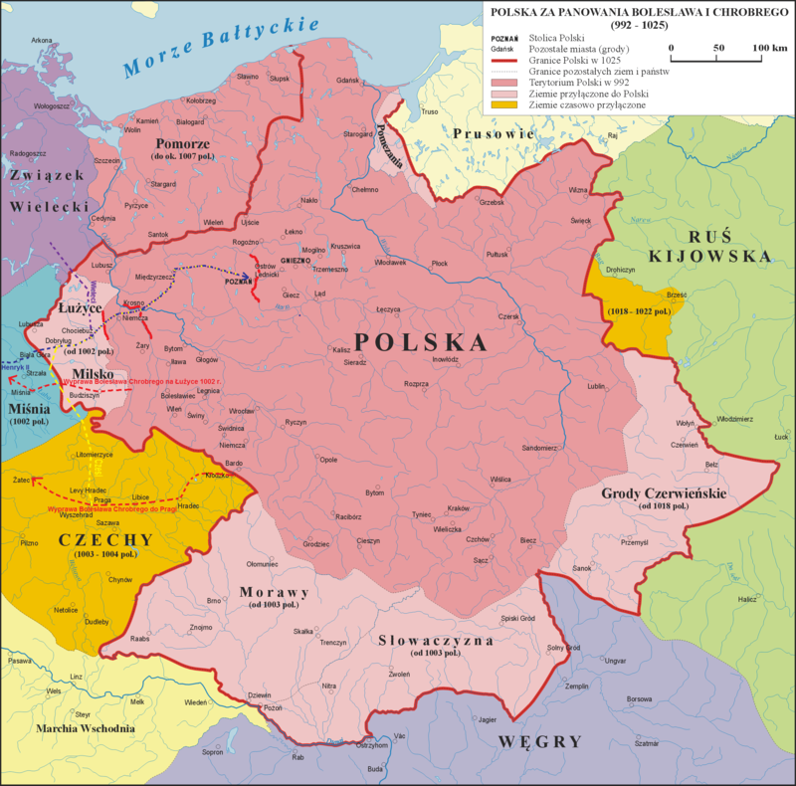

Slide 35
（二）波兰（Poland）
波兰早期国家
西斯拉夫人一支在斯拉夫人中发展较为先进，自古以来就居住于喀尔巴阡山和波罗的海之间。6至10世纪间，波兰人的原始公社制逐渐解体，向国家过渡。
9世纪中叶，西斯拉夫人的部落在波兰尼的名义下形成政治性共同体，以抗击法兰克人、波希米亚人、匈牙利人的进犯。
梅什科一世（960-992）开创波兰的普雅斯特王朝（960-1370），接受从捷克传入的罗马天主教，把西欧文化和封建制度一并带到波兰，加速了波兰的封建化进程。采邑性质的土地也封赐给军人和教会成员。封建王公、军事贵族、教俗贵族等构成了封建主阶层的整体。他们的土地由战俘和贫困化的自由民演化成的依附农民耕种。
梅什科二世（1025-1037）在位时，内忧外患不断，早期波兰国家陷入纷乱。

Slide 36
（二）波兰（Poland）
封建割据时期
12世纪后波兰陷入封建割据，最高统治者很少能获得加冕为王的机会，大部分时间只能作为波兰大公而存在。
德国的“东进政策”，向东征服斯拉夫人的土地，将之日耳曼化。
1226年，为了对抗东部的普鲁士人，马佐维亚的王公康拉德将条顿骑士团引入波兰，并把托伦等波罗的海沿岸地区封给他们，结果引狼入室。条顿骑士团趁机占据了普鲁士地区，切断了波兰向北的入海口。
1241年拔都率领蒙古军西征时，波兰多次遭到蒙古人横扫，城乡破坏极大。
14世纪初基本完成再次统一。1385年通过王室联姻和克列沃协定与立陶宛联合，成为东欧大国。

Slide 38
（二）波兰（Poland）
波兰封建国家的特点
政治上：限制国王权力，削弱大贵族权力，加强小贵族权力，忽视市民和农民的权利。
1370年卡西米尔三世死后，普雅斯特王朝绝嗣。波兰王位由匈牙利的波旁家族的路易继承。路易为保全王位，极力讨好贵族，1374年授予波兰贵族种种特权，称“科息茨特权”，承认贵族有采邑世系、选举国王、免税、任免官吏等大权。波兰贵族的势力由此空前膨胀。
波兰议会君主制形成于15世纪末。全国议会分为上下两院，上院由教俗大贵族组成，下院由各地“小议会”选派的贵族代表组成。任何法案都必须一致通过才能生效，大小贵族利用国会选举的机会迫使国王让步，中央王权几乎成为形式。这种制度使中古后期波兰国家的政治陷入极度的混乱和低效中。

Slide 39
（二）波兰（Poland）
波兰封建国家的特点
经济上：“再版农奴制”
和其它东欧国家类似，因受到西欧商品货币经济发展的影响，波兰逐渐变成供应西欧各国粮食和原料的市场，成为西欧最大的粮食供应国。为了提高农产品的商品率，波兰封建主竭力束缚农奴，压榨农奴的生产价值。为了保证庄园的生产人手，封建主强制农民固定在各庄园中，并制定法律无限期追捕逃亡的农奴。依附农民大批转化为农奴，并承担着沉重的劳役地租。领主可以随意增加地租，决定农奴的宗教信仰。领主不仅拥有对农奴的审判权，即使随意杀害农奴，也只需缴纳少量赔偿金。

Slide 40
（二）波兰（Poland）
近代早期的波兰贵族共和国
16世纪是波兰中等贵族的世纪、中等贵族的“黄金时代”。
经济上的劳役制庄园经济和政治上的贵族民主制。
16世纪后半期，波兰和立陶宛受莫斯科公国扩张的威胁，决定进一步联合。1569年两国贵族在卢布林召开联合会议，正式宣布合并为波兰共和国。建立共同国会，共同拥戴一个国王，执行统一的对外政策，使用统一的货币，但对内仍保持自治，有各自的行政机关、军队和法庭。波兰贵族占据主要地位。
1572年雅盖洛王朝绝嗣，经过各方贵族多次博弈，波兰确立了“自由选王制”，规定国王均由贵族自由选举产生。从1573年到1795年，波兰贵族共选举了11个国王，其中7个是外国人。近代波兰逐渐衰落。

Slide 41
三、南部——混乱的巴尔干

Slide 44
三、东部——罗斯诸国

Slide 45
（一）地理概况
（二）罗斯人和基辅罗斯
（三）蒙古的统治和莫斯科大公

Slide 46
俄罗斯！世界舞台上的奇迹！从差不多位于中欧的河流，横贯亚洲和东边的大海，直到遥远的美洲大地，东西横跨一万俄里！从亚洲南部的波斯绵延至有人居住的世界的尽头——北极，南北纵长五千俄里。哪一个国家与之旗鼓相当？或是它的一半？有多少国家可以赶上它的二十分之一，或五十分之一？……它拥有各种土地，从最温暖的到最寒冷的，从火炉般的埃里温（Erivan）到冰封雪冻的拉普兰（Lapland）。按照它当前的发展状况——一个自足、独立、完美和浑然一体的世界，其丰富的物产足以提供生活的全部需要、舒适和快乐。
——波戈金（Pogodin）

Slide 47
那个国家过于寒冷，它的人民犹如讨厌的蜜蜂。
我的报告到此为止，没有其他消息向您禀告。
——乔治·托波维尔大使给英格兰女王伊丽莎白一世的报告
【美】尼古拉·梁赞诺夫斯基，马克·斯坦伯格《俄罗斯史》（第七版），上海人民出版社2007年版，第2页。

Slide 48
（一）地理概况
地理和气候特征
主体是巨大的平原，没有足以阻碍扩张的天然屏障。
发达的河流与湖泊网络。第聂伯河（基辅），伏尔加河（莫斯科）
长期是一个内陆国家。
气候严苛，寒冷，降水不足。严格的大陆型气候。从北到南依次为极地荒漠、苔原、森林苔原、森林、森林草原、草原带和半荒漠带。优良的可耕地面积相对不足。
欧洲的边地。外部入侵，相对孤立和落后。

Slide 50
（二）罗斯人和基辅罗斯
“罗斯人”（Russians）
东斯拉夫人的一个部落，得名于第聂伯河中游的露丝河。苏联学者。
诺曼人。东斯拉夫人称之为“瓦良格人”（意为商人），芬兰人称之为“鲁茨人”（芬兰语Ruotsi，意为划船者），由Ruotsi演变为Russ，即罗斯。

Slide 52
于是，他们去了国外，到瓦兰的罗斯人那里去了：那些瓦兰人（Varangians）被称为罗斯人，正如有的瓦兰人被称为瑞典人，有的被称为诺曼人、盎格鲁人，还有的被称为哥特人一样，总之都是瓦良格人的别名。然后楚德人、斯拉夫人和克里维奇人对罗斯人说：“我们的国土广袤无垠，物产丰富，但是毫无秩序。来统治我们吧！”后者便选了三兄弟做他们的首领。兄弟三人就带上他们的亲属和所有的罗斯人上路了。老大留里克（Rurik）在诺夫哥罗德住下来；老二西纽斯（Sineus）在贝耶卢热罗住下来；老三特鲁沃尔（Truvor）在伊兹波尔斯克住下来。由于这些瓦兰人的缘故，诺夫哥罗德地区在世人眼里就成为罗斯人的家园。诺夫哥罗德现在的居民是瓦兰人的后裔，但他们以前是斯拉夫人。
——《往年纪事》

Slide 53
《往年纪事》也称《古史纪年》、《原初编年史》、《古编年纪》，是中世纪基辅罗斯一部描述东斯拉夫人早期历史的著作。本书根据拜占庭的编年史、西、东斯拉夫的文学作品、官方文件以及口头文学等史料汇编而成，现存最早的版本为公元1377年的手稿。一般认为本书的作者为基辅洞窟修道院的僧侣聂斯特，现代有部分学者认为该书是一部综合作品集。第一版记载至公元1113年。

Slide 54
（二）罗斯人和基辅罗斯
基辅罗斯国家（862—1054）
862 年，瓦良格人军事首领留里克兄弟应“召请”到诺夫哥罗德，建罗斯国，并任第一任王公，称留里克王朝。同一期间，瓦良格人商队首领阿斯科德和迪尔在基辅亦建立国家。
882 年，罗斯大公奥列格攻占基辅，遂迁都基辅。形成以基辅为中心的古罗斯国家，通称“基辅罗斯”，意为“罗斯人的土地”。
基辅罗斯是早期的不成熟的封建国家，松散的政治联合体。
“索贡巡行”：基辅罗斯大公维系统治权威的表现手段。每年冬初，大公率领亲兵队到各地征收贡物，主要是毛皮、蜂蜜、蜂蜡等物，后来也征收粮食和奴隶，开春则用船只装运货物前往君士坦丁堡交易。

Slide 55
（二）罗斯人和基辅罗斯
罗斯受洗（988年）
9世纪中叶，罗斯开始基督教化。
957年，基辅罗斯女大公奥尔加前往君士坦丁堡受洗，皈依基督教。
10世纪后期弗拉基米尔大公在位时，罗斯人最终完成基督教化。988年，弗拉基米尔大公宣布摒弃原始的多神教信仰，举国皈依基督教，以希腊正教为国教，强迫全体罗斯居民下河接受洗礼。拜占庭派出教士主持罗斯人的洗礼。从此后200余年，罗斯的大主教和主教皆为拜占庭人，罗斯教会从属于君士坦丁堡大牧首。

Slide 56
（二）罗斯人和基辅罗斯
基辅罗斯的封建化和衰亡
封建主：王公贵戚、大中小波雅尔贵族。
依附农民：斯美尔德、扎库比和里亚多维奇。
智者雅罗斯拉夫大公（1019-1054）在位时期文治武功，基辅罗斯达到了其历史上的高峰。雅罗斯拉夫逝世后，几个儿子分割政权，混战多年，基辅罗斯陷于解体。
11世纪后期到13世纪初，罗斯分裂为许多独立的公国，重要的有弗拉基米尔-苏兹达尔（后来的莫斯科）、加利奇-沃伦（乌克兰地区）、波洛茨克-明斯克、诺夫哥罗德等。诸王公混战不休，社会动荡，直到蒙古人的来临。

Slide 58
（三）蒙古的统治和莫斯科大公
蒙古征服罗斯
1222年，哲别、速不台西征。1223年5月31日，蒙古军在喀尔喀河畔大败罗斯与波洛伏齐人联军。《新元史》载，“是役也，斡罗斯亡六王、七十二侯，兵士十死八九。”蒙古军前锋到达基辅附近。
1236-1242年，蒙古军第二次西征（长子出征）。1238年，蒙军陷东北罗斯。1240年，基辅城陷，蒙军入侵东欧各地。最远处到维也纳以南，亚得里亚海沿岸。
1243年，金帐汗国（Golden Horde）立，都萨莱。作为罗斯各公国的宗主国，金帐汗利用罗斯当地王公来统治。金帐汗向各罗斯王公颁发“封诰”，向几个主要城市派遣了行政长官，并派官员清查人口和土地以征收税赋。教会与宗教活动大体受到尊重，成为日后俄罗斯民族形成和独立统一的精神力量。

Slide 59
（三）蒙古的统治和莫斯科大公
莫斯科公国的崛起
14世纪初，因讨好金帐汗的政策，莫斯科公国逐渐崛起。
1327年，罗斯都主教由基辅迁至莫斯科，进一步提升了莫斯科公国的威望。1328年，金帐汗册封莫斯科大公为“弗拉基米尔和全罗斯大公” ，为其征收税赋。
莫斯科大公底米特里·伊凡诺维奇统治时期（1359—1389），与城市结盟，实行优待工商业的政策，并三次东征，平定了罗斯内部的政敌，主要是特维尔公国。
14 世纪中叶，因宫廷内部的无休止的争权斗争，金帐汗国已逐渐衰落。1380年，底米特里大公因在库利科沃战役击败金帐汗主力，被称为“顿斯科伊”（顿河英雄）。
1382年，蒙古势力反扑，底米特里再次称臣。

Slide 60
（三）蒙古的统治和莫斯科大公
莫斯科公国的崛起
进入 15 世纪，莫斯科公国的势力不断扩张，利用灵活的手段逐步完成了罗斯的统一。
伊凡三世统治时期（1462-1505），莫斯科公国统治下的罗斯最终获得独立。
1453年拜占庭帝国灭亡，1472年，伊凡三世与亡国的拜占庭公主联姻，自诩继承罗马帝国，并首次使用“全罗斯大公”及“沙皇”的称号。
1478年，伊凡三世停止向蒙古缴纳贡赋。1480 年，蒙古军队与伊凡三世的军队在乌格腊河两岸对峙。进入冬季，伊凡撤兵，蒙古军队亦退走。至此，持续两个世纪的蒙古人对罗斯人的宗主政权彻底废除。

Slide 61
第二次作业
自选主题，设计结构，写一篇专业论文。
要求：
不少于2000字。
格式完整，参考《历史研究》写作规范。
手写，不得抄袭。

